Slide 1
第六章
多表查询

Slide 2
课前回顾
select 五种子句分别是什么？
聚合函数有哪些
having和where有何区别
排序的关键字是什么

Slide 3
课程目标
通过本章学习，您将可以:
理解交叉连接计算过程
掌握内连接、外连接、等值连接的使用和区别
掌握AS的使用

Slide 4
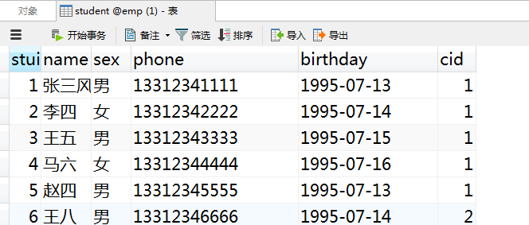
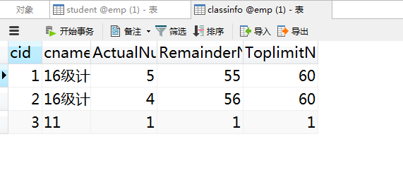
为什么会用到查询
学员信息表查询的每次显示的都是学员的班级编号，因为该表中只存储了班级的编号；
实际上最好显示学员的班级名称，而班级名称存储在班级信息表；
如何同时从这两个表中取得数据？

Slide 5
连接查询
学习内容:
等值连接
左连接
右连接
内连接
作用:
从2张或多张表中,
取出有关联的数据.
应用案例
非常广泛
如,取文章及所在栏目名称
取个人信息及所发布的文章等

Slide 6
交叉连接
交叉连接会返回被连接的两个表的笛卡尔积，返回结果的行数等于两个表行数的乘积。
A={a,b,c} B={1,2,3}
AxB={{a,1},{a,2},{a,3},{b,1},{b,2}}
假如：
表一有10条数据
表二有10条数据
两表查询结果：10*10=100条

Slide 7
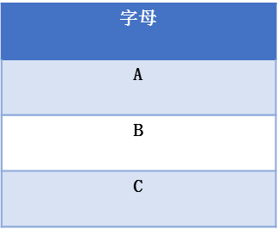
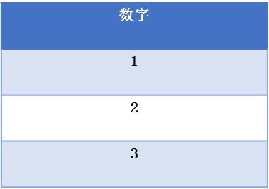

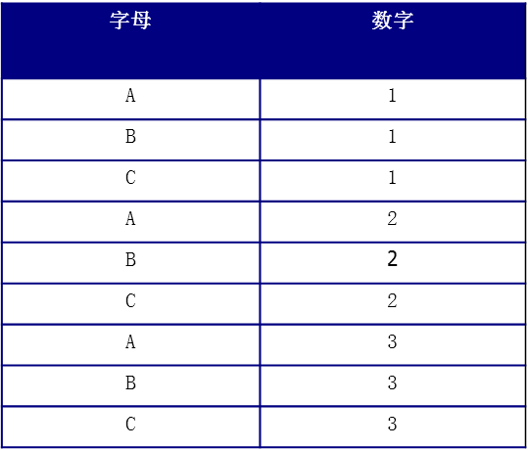
交叉连接

Slide 8
交叉连接语法
SELECT * FROM TABLE_A CROSS JOIN TABLE_B
[WHERE 条件]
SELECT * FROM TABLE_A JOIN TABLE_B
[WHERE 条件]
SELECT * FROM TABLE_A, TABLE_B
[WHERE 条件]
以上三种格式是等效的。

Slide 9
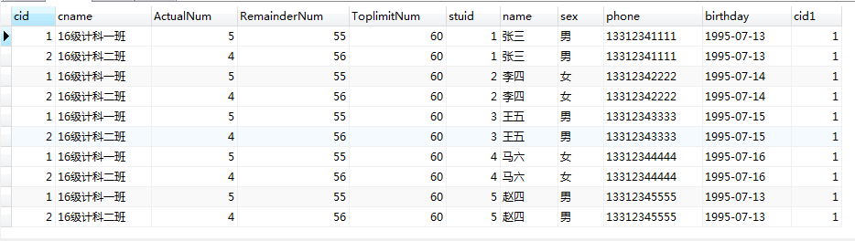
交叉连接
SELECT * FROM classinfo,student;

Slide 10
交叉连接
笛卡尔集会在下面条件下产生:
  省略连接条件
  连接条件无效
  所有表中的所有行互相连接
为了避免笛卡尔集， 可以在 WHERE 加入有效的连接条件。

Slide 11
MySQL连接
使用连接在多个表中查询数据。
在 WHERE 子句中写入连接条件。
在表中有相同列时，在列名之前加上表名前缀
SELECT table1.column, table2.column
FROM table1, table2
WHERE table1.column1 = table2.column2;

Slide 12
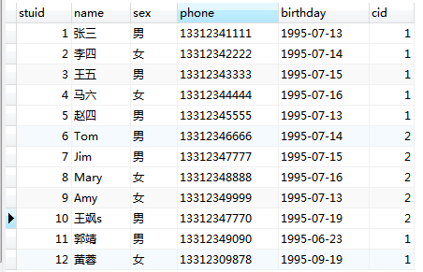

等值连接
student
classinfo
主键
外键

Slide 13
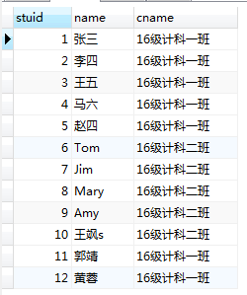
等值连接
查询每个学生的所在班级，显示学生编号，姓名，班级名称
SELECT stuid,name,cname FROM student,classinfo WHERE student.cid=classinfo.cid;
Notes:
解析：student表与score表存在外键关联，score表中的stuid字段作为外链，用来标识一条记录属于哪个学生。因此在迪卡尔积中，每个学生的成绩数据必定满足student的stuid字段与score的stuid字段值相等，通过这种方式将多余数据过滤掉。然后再过滤姓名为Jim的记录，即可得到Jim的所有成绩信息。

Slide 14

等值连接与AND操作符
获取姓名为Jim的学生的所在班级，显示学生编号，学生姓名，
班级编号，班级名称。
SELECT stuid,`name`,classinfo.cid,cname FROM student,classinfo WHERE student.cid=classinfo.cid AND `name`='Jim'

Slide 15
区分重复的列名
使用表名前缀在多个表中区分相同的列。
在不同表中具有相同列名的列可以用表的别名加以区分。

Slide 16
表的别名
使用别名可以简化查询。
使用表名前缀可以提高执行效率。
SELECT stuid,`name`,c.cid,cname FROM student AS s,classinfo c WHERE s.cid=c.cid AND `name`='Jim'

Slide 17
连接多个表
连接 n个表,至少需要 n-1个连接条件。 例如：连接三个表，至少需要两个连接条件。
查询张三MySQL的考试成绩，显示姓名，科目名，成绩。
SELECT name,subname,socre
FROM student stu ,score sco ,`subject` sub WHERE stu.stuid=sco.stuid
AND sco.subid=sub.subid AND name='张三' AND subname='mysql';
Notes:
…

Slide 18
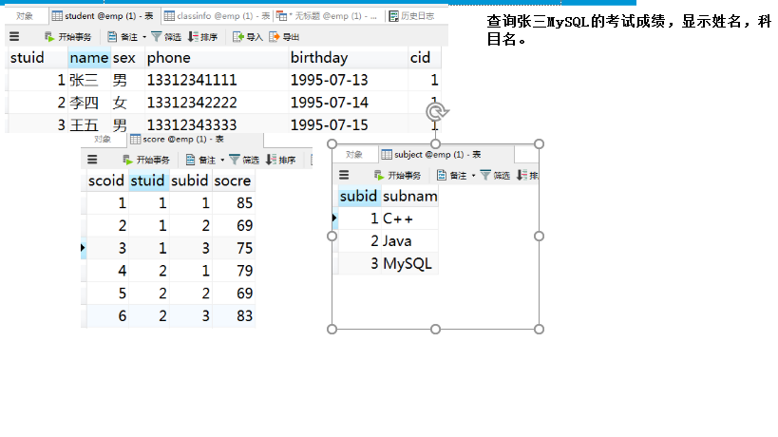

Slide 19

内连接
内连接: 合并具有同一列的两个以上的表的行, 结果集中不包含一个表与另一个表不匹配的行
语法
SELECT <列名>
FROM 表1 INNER JOIN 表2
ON 表1.列名 条件运算符 表2.列名
[WHERE 条件]
[ORDER BY 排序列]
其中“ON 表1.列名 条件运算符 表2.列名” 中，条件运算符常用的是：=、<>，>,<,>=,<=。
表1.列名和表2.列名,分别是两个表的公共列。

Slide 20

内连接
查询李四所考科目的平均成绩，显示姓名，平均成绩。
SELECT name,avg(socre) FROM score
INNER JOIN student -- 要连接的表
ON score.stuid =student.stuid -- 连接条件
WHERE name='李四';

Slide 21
外连接
外连接
  ——左外联结 (LEFT JOIN)
  ——右外联结 (RIGHT JOIN)
  外连接与普通连接的区别
  普通连接操作只输出满足连接条件的元组
  外连接操作以指定表为连接主体，将主体表中不满足连接条件的元组一并输出：

Slide 22
左外连接
左外连接:左外连接使用LEFT JOIN连接两表，连接时左表为主表，左表中的每条记录必定出现在结果集中，而在右表中没有对应的记录，将以NULL值进行填充。
SELECT * FROM TABLE_A
LEFT JOIN TABLE_B
ON 连接条件
[WHERE 条件]
算符常用的是：=、<>，>,<,>=,<=。
语法

Slide 23
左外连接
查询所有学生课程的考试成绩，
查询结果保留学生ID、姓名、性别、课程ID、成绩
SELECT student.stuid, `name`, sex, subid, socre
FROM student LEFT JOIN score
ON student.stuid = score.stuid
如果把上面的语句改如下代码，查询结果一样吗？为什么？
SELECT student.stuid, `name`, sex, subid, socre
FROM score LEFT JOIN student
ON student.stuid = score.stuid

Slide 24
右外连接
左外连接:右外连接与与外连接相似，不同的是右表为主表，右表中的每条记录必定出现在结果集中，而在左表中没有对应的记录，将以NULL值进行填充。
SELECT * FROM TABLE_A
RIGHT JOIN TABLE_B
ON 连接条件
[WHERE 条件]
算符常用的是：=、<>，>,<,>=,<=。
语法

Slide 25
右外连接
查询所有学生课程的考试成绩，
查询结果保留学生ID、姓名、性别、课程ID、成绩
SELECT student.stuid, `name`, sex, subid, socre
FROM student RIGHT JOIN score
ON student.stuid = score.stuid
如果把上面的语句改如下代码，查询结果一样吗？为什么？
SELECT student.stuid, `name`, sex, subid, socre
FROM score RIGHT JOIN student
ON student.stuid = score.stuid

Slide 26
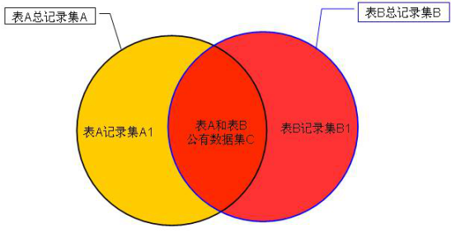
内外连接区别
内连接时，得到的结果是公有数据集C。
左外连接时，得到的是A1+C。
右外连接时，得到的是B1+C。

Slide 27
谢谢！
Notes:
本堂课结束，谢谢大家！

